Slide 2
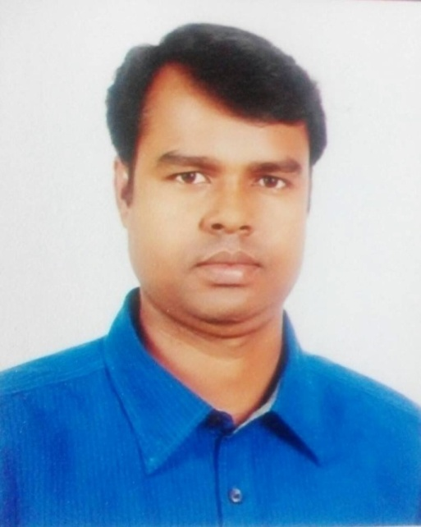
পরিচিতি
এম.সিরাজুল ইসলাম
সহকারি শিক্ষক (আইসিটি)
হাজী মফিজ আলী বালিকা উচ্চ বিদ্যালয় ও কলেজ বিশ্বনাথ,সিলেট।
মোবাইল : ০১৭২৯-৬১৫১২০
msirajulislam2013@gmail.com
পৌরনীতি ও নাগরিকতা
নবম ও দশম শ্রেণি
পাঠ পরিচিতি

Slide 3
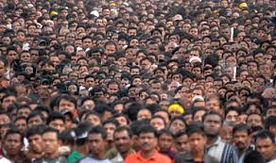
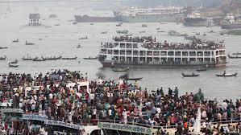
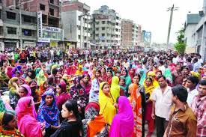
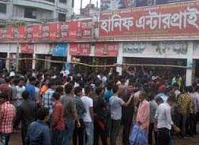
ছবিগুলোতে কী দেখা যাচ্ছে?

Slide 4
ভিডিওটি দেখ

Slide 5
আজকের পাঠ
জনসংখ্যা সমস্যা ও প্রতিকার

Slide 6
এই পাঠ শেষে শিক্ষার্থীরা ---
জনসংখ্যা সমস্যা কী তা বলতে পারবে।
বাংলাদেশের জনসংখ্যা জনিত সমস্যা চিহ্নিত
করতে পারবে।
বাংলাদেশের জনসংখ্যা বৃদ্ধির কারণ গুলো উল্লেখ
করতে পারবে।
বাংলাদেশের জনসংখ্যা সমস্যা সমাধানের উপায়
ব্যাখ্যা করতে পারবে।

Slide 7
জনসংখ্যা সমস্যাঃ
দেশ বা অঞ্চলে জনসংখ্যার হার দ্রুত গতিতে বৃদ্ধি পেতে থাকলে,তখন তাকে জনসংখ্যা সমস্য বলে।
বাংলাদেশের সাথে অধিক জনবহুল দেশের তুলনা মূলক চিত্রঃ
দেশের নাম
আয়তন
জনসংখ্যা
ঘনত্ব
বৃদ্ধির হার
বাংলাদেশ
১৪৭৫৭০
১৫ কোটি
১১০০ জন
১.৩৭%
ভারত
৩২৮০৪৮৩
১২০ কোটি
৩৬২ জন
১.৪১%
চীন
৯৬০০০০০
১৪০ কোটি
১৪০ জন
০.৫৯%

Slide 8
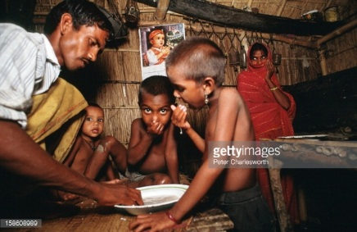
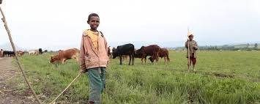
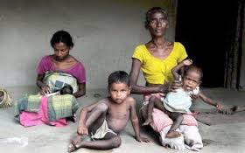
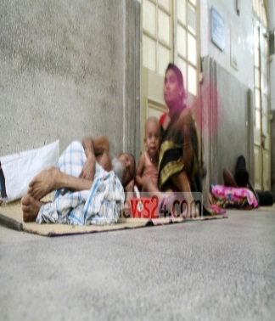
বাংলাদেশের জনসংখ্যা সমস্যার চিত্রঃ
খাদ্যের অভাব
শিক্ষার অভাব
অপুষ্টি
চিকিৎসার অভাব

Slide 9
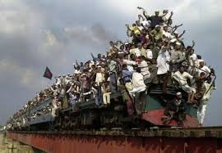
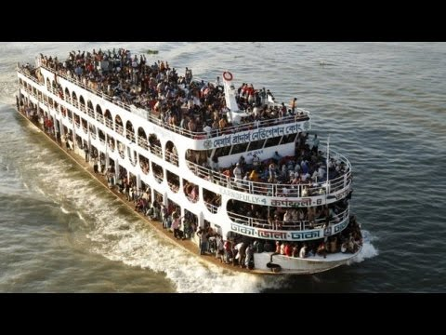
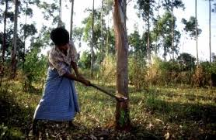
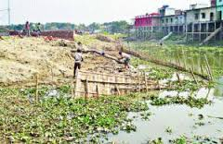
আবাদী জমি হ্রাস
শহর মূখী
বনভূমি কমে যাওয়া
খাল-বিল,নদী-নালা ভরাট

Slide 10
একক কাজঃ
বাংলাদেশের জনসংখ্যা বৃদ্ধির কারণে
সৃষ্ট তিনটি করে সমস্যা লিখ।

Slide 11
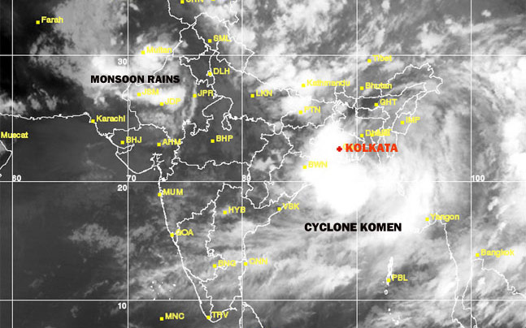
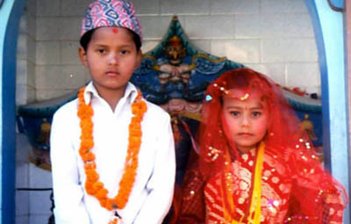
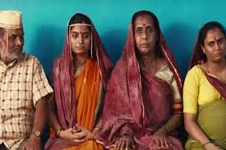
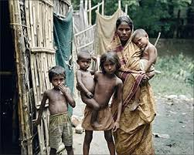
জনসংখ্য বৃদ্ধির কারণ সমূহঃ
জলবায়ুর প্রভাব
বাল্যবিবাহ
বহুবিবাহ
দারিদ্র্য

Slide 12
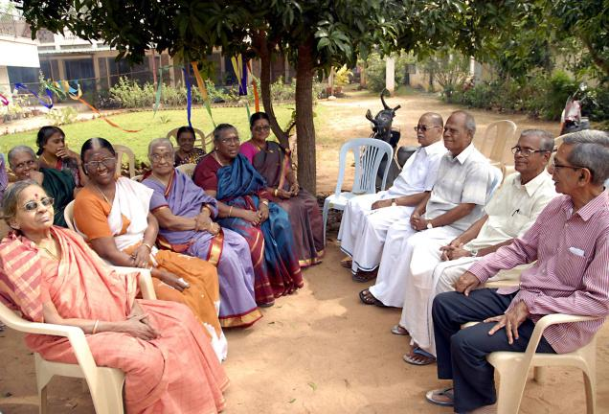
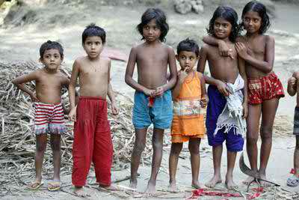
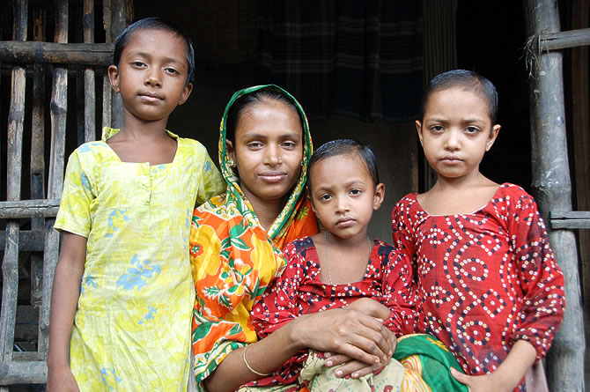
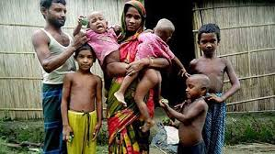
আর্থ-সামাজিক নিরাপত্তা
শিক্ষার অভাব
সামাজিক দৃষ্টিভঙ্গি
জন্মশাসনের অভাব

Slide 13
বাংলাদেশের জনসংখ্যা বৃদ্ধির কয়েকটি কারণ লিখ।

Slide 14
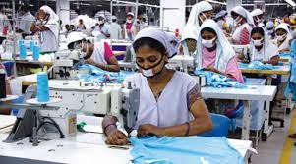
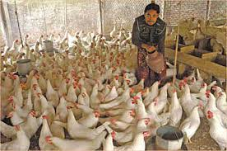
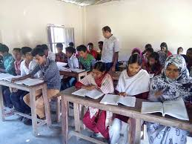
জনসংখ্যা সমস্যা সমাধানের উপায় সমূহঃ
জনসংখ্যা্র পুনর্বন্টন
জনশক্তি রপ্তানি
কর্মসংস্থান বৃদ্ধি ও আয় পুনর্বন্টন
শিক্ষার প্রসার

Slide 15
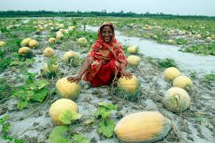
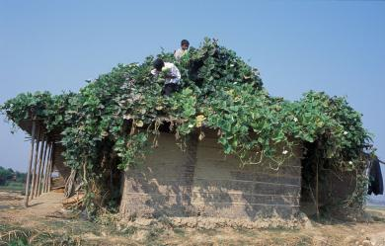
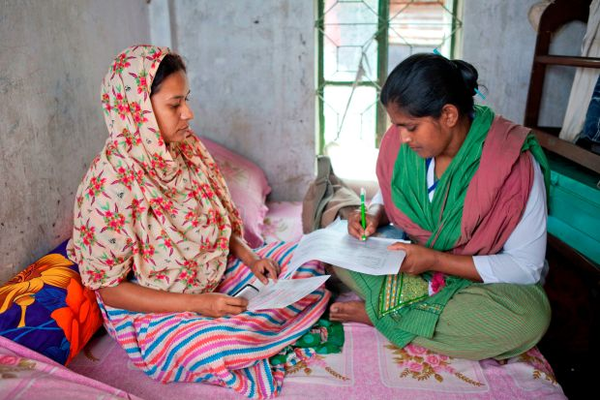
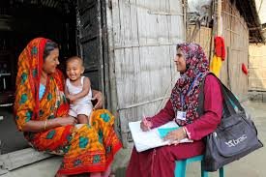
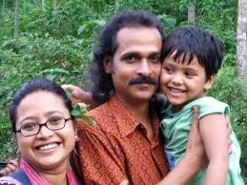
অর্থনৈতিক উন্নয়ন
জনসংখ্যা নিয়ন্ত্রণ ও পরিবার পরিকল্পনা
সুবিধাবঞ্চিতদের জনসংখ্যা নিয়ন্ত্রণে উদ্বুদ্ধকরণ
জনসংখ্যানীতি গ্রহন

Slide 16
জনসংখ্যা সমস্যা সমাধানে নাগরিক হিসেবে আমাদের করণীয়ঃ
১.জনসংখ্যার বৃদ্ধির কুফল সম্পর্কে নিজেরা
সচেতন হব এবং অন্যকেও সচেতন করব।
২.প্রতিবেশি নিরক্ষর ও সুবিধা বঞ্চিত শিশু
থাকলে ,শিক্ষার সুযোগ দানে উৎসাহিত করব।

Slide 17
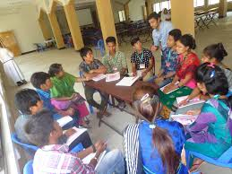
দলীয় কাজঃ
জনসংখ্যা সমস্যা সমাধানের উপায় গুলো লিখ।

Slide 18
মূল্যায়নঃ
জনসংখ্যা সমস্যা কী?
জনসংখ্যা জনিত দুটি সমস্যা বল।
জনসংখ্যা বৃদ্ধির কয়েকটি কারণ বল।
জনসংখ্যা সমস্যা সমাধানের কয়েকটি উপায় বল।

Slide 19
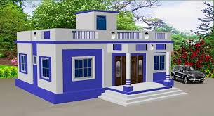
বাড়ির কাজ
তোমার প্রতিবেশিদের মধ্যে অধিক জনসংখ্যা একটি পরিবার চিহ্নিত করে পরিবারটির সমস্যার ধরন ও প্রভাব অনুসন্ধান করে খাতায় লিখে আনবে।

Slide 20
ছোট পরিবার সুখি পরিবার,
অর্থনৈতিক কল্যাণের ছোট পরিবার।
ধন্যবাদ
আবার দেখা হবে।

